Slide 1

CLASE “1”
CONTABILIDAD
DUARTE, ROMINA GISELA
Contadora Publica
Profesora Universitaria en Ciencias Económicas
Técnica Universitaria en Administración
Técnica Superior en Empresas e Industrias de la Madera

Slide 2
CONTABILIDAD DEFINICIÓN
Enrique Fowler Newton la define como: “La contabilidad es una disciplina técnica que a partir del procesamiento de datos sobre la composición y evolución del patrimonio de un ente ,los bienes de propiedad de terceros en su poder y ciertas contingencias, produce información para la toma de decisiones de administradores y terceros interesados y para la vigilancia sobre los recursos y obligaciones del ente”.

Slide 3
EN SINTESIS…

Slide 4
La contabilidad permite a las empresas monitorear y conocer en detalle su evolución comercial, así como todas las operaciones financieras que ocurren dentro de la organización. El cálculo de las ventas, los ingresos y las utilidades. Forma parte del día a día de los departamentos contables, por lo que es esencial para diagnosticar el éxito de un negocio.

Slide 5
•Registrar todas las operaciones de ingreso y egreso de una EMPRESA.
•Informar la situación financiera de la compañía.
•Facilitar la TOMA DE DECISIONES de los diferentes niveles jerárquicos de la organización.
•Servir como medio de control financiero en diferentes AREAS DE LA EMPRESA.
OBJETIVOS

Slide 6
tres aspectos básicos que son esenciales para su correcto desarrollo:
1. La Registración
2. La Información
3. El Control

Slide 7
1. La Registración
se registran todas las operaciones que tienen incidencia de carácter patrimonial. Esto incluye transacciones comerciales, industriales o de servicios, como comprar, vender, pagar y cobrar.
Los datos se captan a través de comprobantes o documentación respaldatoria, como facturas, boletas de contado o recibos de sueldo.
La registración sigue criterios y principios técnicos establecidos para facilitar la interpretación contable y la evaluación de la situación patrimonial económica y financiera de las empresas.

Slide 8
2. La Información
Una vez registrados y procesados los datos, se dispone de información útil para tomar decisiones relacionadas con la organización y funcionamiento de la empresa
La información contable debe ser útil y confiable. Debe proporcionar conocimientos beneficiosos para una oportuna toma de decisiones
Los informes contables deben comunicar formalmente lo necesario a quienes la utilizan.

Slide 9
3. El Control
Este aspecto busca asegurar que las operaciones se realicen correctamente y que los recursos se utilicen eficientemente
El control implica verificar que las registraciones sean precisas, que no existan alteraciones en su contenido, que no haya atrasos considerables en la registración y que exista concordancia entre las registraciones contables y los documentos de respaldo.

Slide 10
En resumen, la contabilidad es un proceso sistemático que permite registrar, analizar e interpretar la información financiera de una entidad u organización. A través de ella, se establece el balance de ingresos y egresos, lo que resulta fundamental para la toma de decisiones empresariales

Slide 11
CONCEPTOS BÁSICOS A TENER EN CUENTA
•Bienes económicos
•Patrimonio
•Patrimonio neto
•Capital
•Recursos
•Información

Slide 12
LOS DOCUMENTOS
La CONTABILIDAD se basa en escritos o documentos. Dichos escritos reciben tal nombre porque acreditan un movimiento o asiento contable.
Muchas definiciones de documento contable aluden a su naturaleza física, documento contable como soporte físico.
Dentro del contexto digital, la documentación también puede ser única y exclusivamente digital. a efectos legales la Agencia Tributaria acepta cualquier tipo de soporte electrónico como soporte válido de conservación.

Slide 13
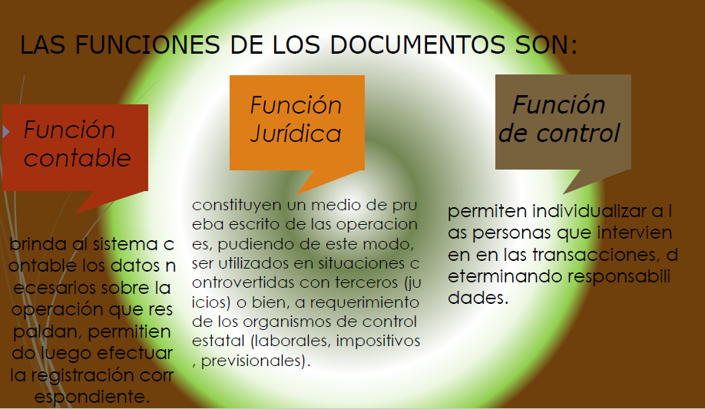

Slide 14
CLASIFICACIÓN
es un proceso fundamental en la gestión de la información, tanto en el ámbito físico como en el digital. Consiste en organizar y categorizar los documentos de manera sistemática, lo que facilita su búsqueda, recuperación y uso eficiente.

Slide 15
TE PRESENTO ALGUNOS SISTEMAS HABITUALES DE ORDENACIÓN Y CLASIFICACIÓN DE DOCUMENTOS:
1. Según el alfabeto
2. Según la cronología
3. Sistema decimal
4. Clasificación funcional

Slide 16
1. Según el alfabeto
En este sistema, se organiza la información utilizando las letras del alfabeto y su orden.
Es importante determinar una palabra principal para definir el orden.
Por ejemplo, se puede clasificar por tema.
Existen excepciones, como cuando se clasifican personas por su primer apellido; si es el mismo en ambos apellidos, se utiliza el segundo apellido para la clasificación.

Slide 17
2. Según la cronología
Este método clasifica los documentos según la fecha de emisión o expedición.
Los archivos se almacenan en función del orden cronológico, algo común en archivos físicos y carpetas.

Slide 18
3. Sistema decimal
Se divide en 10 grupos numerados del 0 al 9.
Cada grupo se subdivide en otros 10 y se representan mediante dos cifras.
Aunque sigue siendo utilizado por muchas empresas, la digitalización ha introducido nuevos métodos de clasificación.

Slide 19
4. Clasificación funcional
Agrupa la documentación en series que se reúnen bajo clases más amplias según su función o contenido.

Slide 20
Recuerda que elegir el sistema adecuado depende del tipo de documentos que manejes y las necesidades específicas de tu negocio o organización.

Slide 21
DOCUMENTOS CONTABLES
Y NO CONTABLES
Los documentos contables: son los que nos ayudan a respaldar nuestra
contabilidad y los que en algún momento afectan dicha contabilidad; entre ellos tenemos:
Factura de Venta
• Recibos
• Notas Débito
• Notas Crédito
• Consignaciones
• Letras De Cambio
• Pagarés
• Cheque

Slide 22

DOCUMENTOS NO CONTABLES
Estos no afectan ni realizan modificaciones en la contabilidad de nuestra empresa
• Remitos
• Cotizaciones
• Ordenes de Pedido
• Órdenes de Compra
• Ordenes de Entrega
• Hojas de vida
• Solicitudes (presupuestos)

Slide 23
PROHIBICIONES EN LOS DOCUMENTOS CONTABLES Y NO CONTABLES
borrones,
enmiendas,
tachaduras,
mutilarlos,
romperlos,
hacer raspaduras,
dejar espacios en blanco,
alterar el orden cronológico,
hacer cualquier acto que le quite claridad a los documentos.
Se debe tener cuidado de no cometer errores al momento de diligenciarlos o digitarlos.

Slide 24

Analizaremos las mas importantes dentro del ámbito de la contabilidad

Slide 25

FACTURAS:
Es un documento comercial que extiende el vendedor al comprador como constancia de un acto de compraventa de productos o servicios. Se usa para comprobar las condiciones en que se ha pactado el contrato de compraventa, además, para justificar la procedencia y propiedad de los productos o servicios y, por último, para conocer el monto respectivo a pagar.

Slide 26
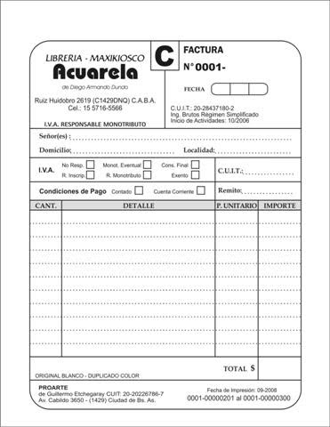
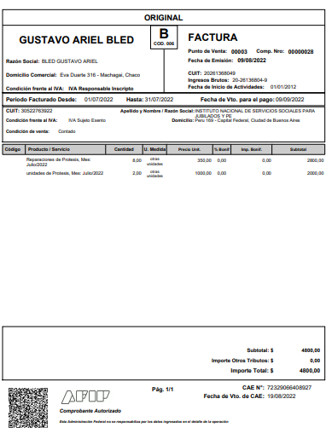
EJEMPLOS:
MANUAL
DIGITAL

Slide 27
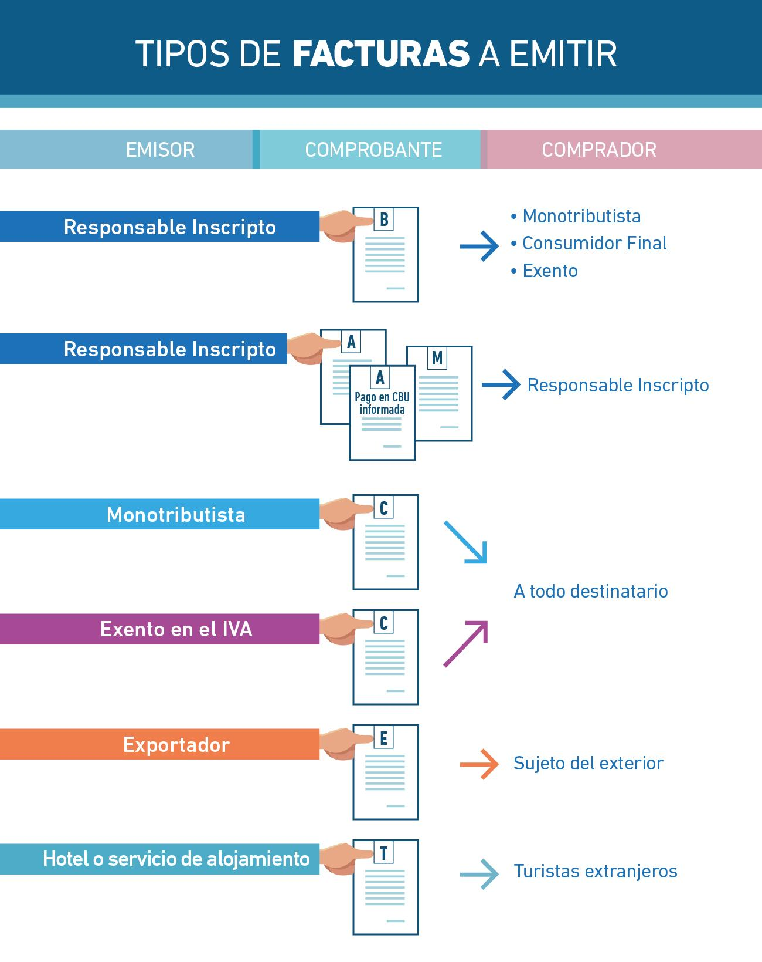

Slide 28
RECIBOS
--------------------------------------------------------------------------------------------------------------------------------------------------------------------------------
Es una constancia escrita en la que el firmante de la misma manifiesta haber recibido de otra persona el importe que se detalla, en dinero, valores o bienes.
Se emite como mínimo por duplicado, el original para quien efectúa el pago y el duplicado para el emisor, generando para ambos la correspondiente registración contable.

Slide 29
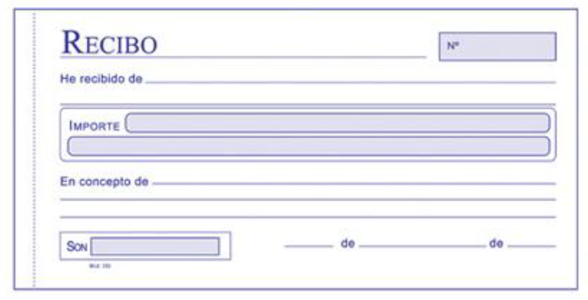
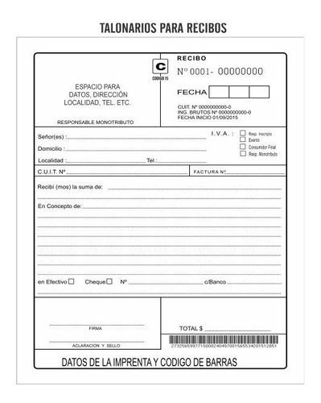
Ejemplos

Slide 30
REMITO
Se utiliza este documento comercial para ejecutar la entrega o remisión de los bienes vendidos. La persona que recibe esos bienes deja constancia de su conformidad, y con ello queda concretado el derecho del vendedor a cobrar y la obligación del comprador a pagar.
Sirve de base para la preparación de la factura.

Slide 31
El remito se extiende por triplicado: el original firmado por el vendedor se entrega al adquirente; el duplicado, con la conformidad del comprador por los efectos que los ha recibido, queda en poder del vendedor y se destina a la sección facturación para que proceda a la emisión de la factura.
Y Por último el triplicado permanece en la sección depósito par constancia de las mercaderías salidas.

Slide 32
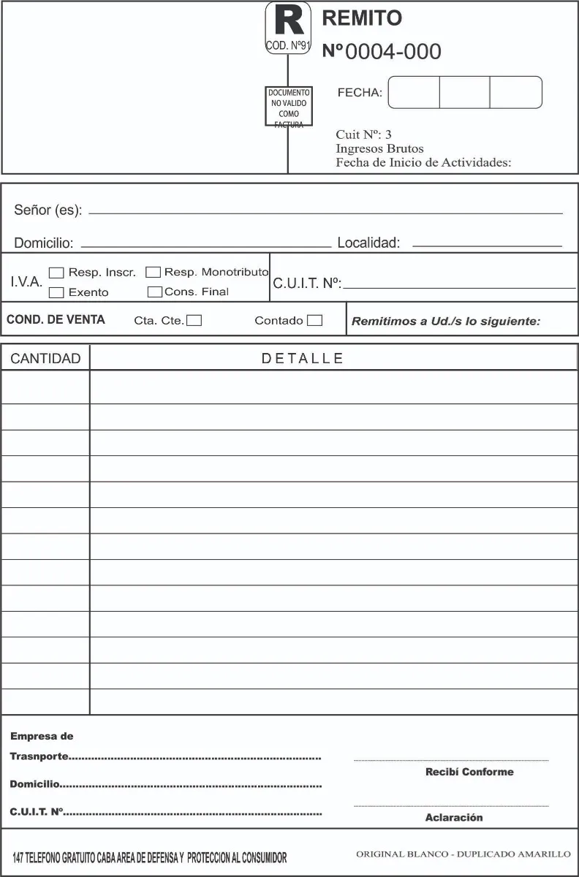
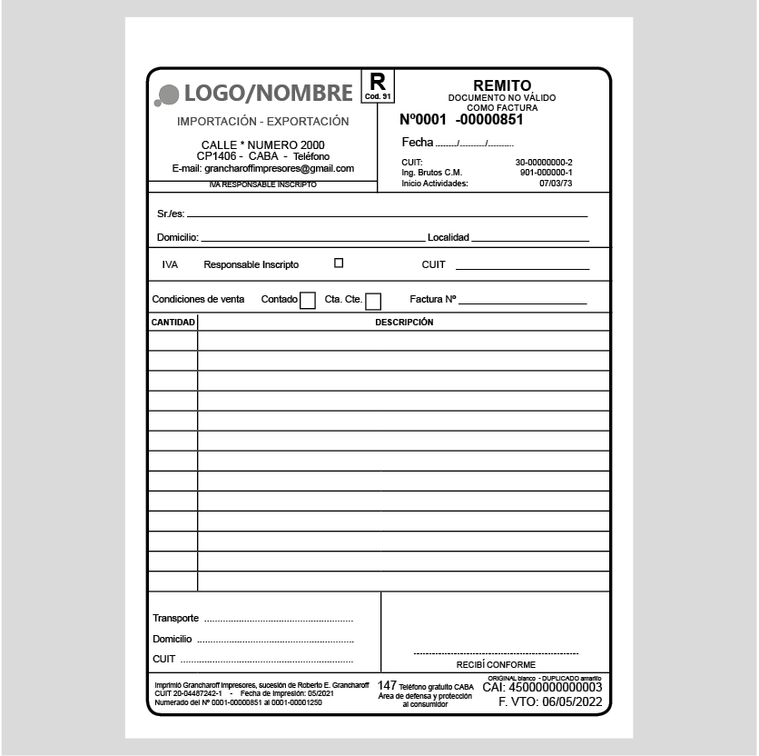
EJEMPLOS

Slide 33
CHEQUE
Es una orden de pago pura y simple librada contra un banco en el cual el librador tiene fondos depositados a su orden en cuenta corriente bancaria o autorización para girar en descubierto.

Slide 34
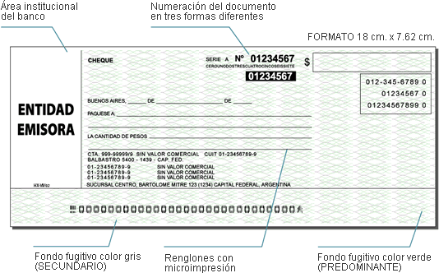

Slide 35
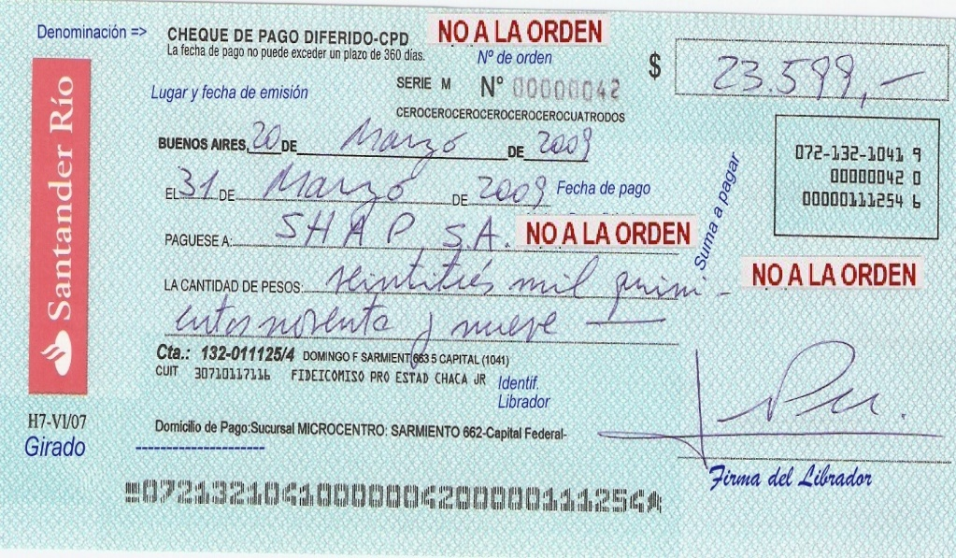
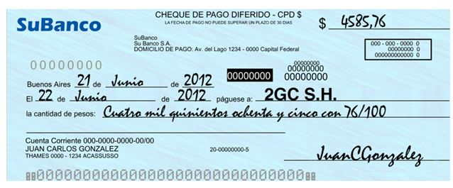
EJEMPLO

Slide 36
PAGARÉ
Es el documento por el cual una persona se
compromete a pagar a otra una suma de dinero a una
fecha cierta o determinada. Es una promesa de pago.
PAGARÉ, está en primera persona del singular y en
futuro, está diciendo "yo pagaré", es decir que el firma y es el deudor o pagador.

Slide 37
PROTESTO:
Es el acto por el cual el beneficiario o tenedor de un documento deja constancia ante un escribano público que el pagaré no ha sido pagado o abonado a su vencimiento.
SIN PROTESTO
Los pagaré que traen impreso la cláusula "sin protesto", permiten al beneficiario o tenedor iniciar juicio por cobro sin realizar previamente el trámite de protesto. Es decir, no necesitan que el escribano certifique que el pagaré ha vencido y el librador no lo canceló.

Slide 38
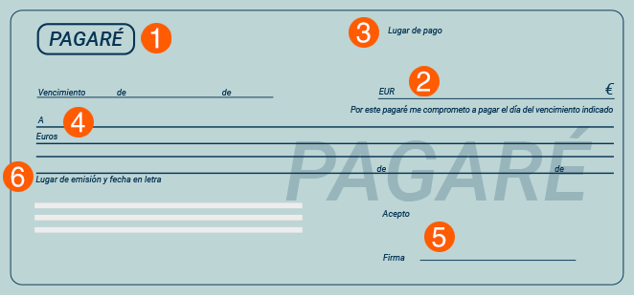
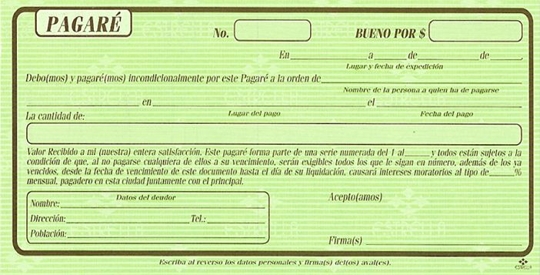
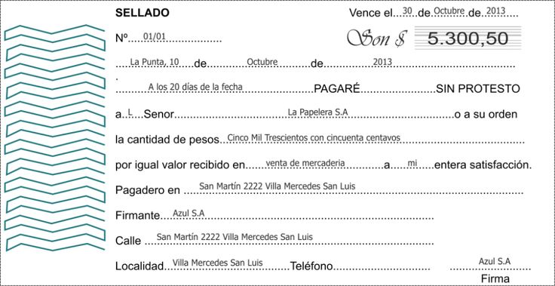
EJEMPLOS

Slide 39
NOTA DE DÉBITO
Es el documento que envía el vendedor al comprador comunicándole que aumentó su deuda por motivos que en el mismo comprobante se especifican. La emisión de este documento genera un aumento del saldo adeudado por el cliente.
Se emite como mínimo por duplicado.
REQUISITOS
Debe cumplir con los requisitos exigidos a todos los comprobantes como las facturas y recibos

Slide 40
MOTIVOS
Gastos a cargo del comprador abonados por el vendedor (fletes, comisiones, etc.).
Por haberse facturado de menos (cantidad o precio).
Por el cobro de intereses.
IMPORTANCIA:
Comprador: le sirve para registrar el aumento de su deuda.
Vendedor: le permite salvar errores ajustándolos a la realidad y registrar el importe a su favor.

Slide 41
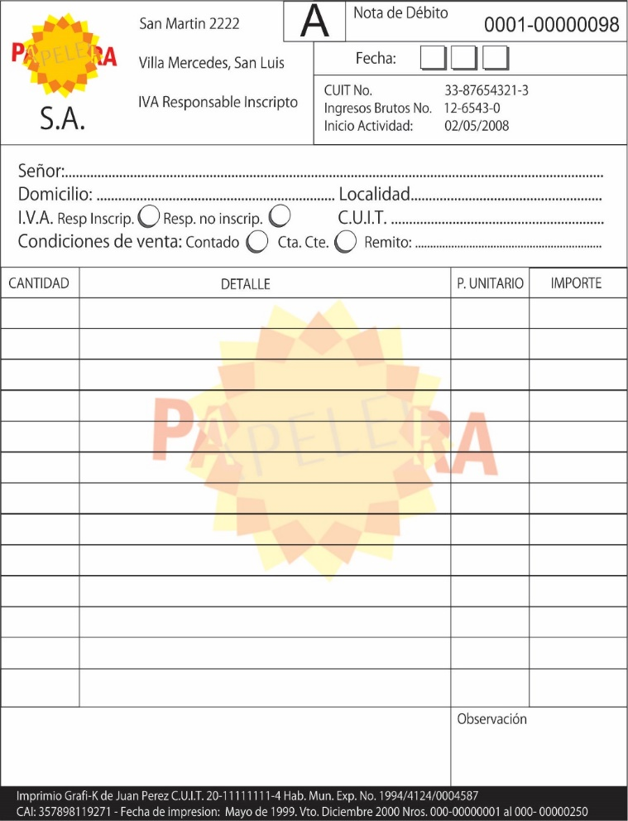
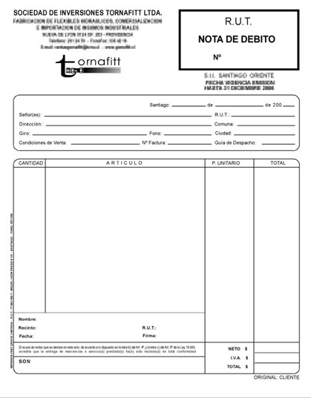
Ejemplo

Slide 42
NOTA DE CRÉDITO
Es el documento que envía el vendedor al comprador comunicándole que disminuyó su deuda por motivos que en el mismo comprobante se especifican. La emisión de este documento genera disminución del saldo adeudado por el cliente. Se emite como mínimo por duplicado, original para el receptor y duplicado para el emisor.
REQUISITOS
Debe cumplir con los requisitos exigidos a todos los comprobantes como las facturas y recibos

Slide 43
MOTIVOS
Devolución de mercaderías por parte del comprador.
Por haberse facturado de más (cantidad o precio).
Por bonificaciones, quitas o descuentos no realizados.
Rescisiones de operaciones.
IMPORTANCIA:
Comprador: le sirve para registrar la disminución de lo que adeuda en cuenta corriente.
Vendedor: le permite salvar errores ajustándolos a la realidad y registrar una disminución en la cuenta corriente del comprador.

Slide 44
NOTA DE CRÉDITO BANCARIA O BOLETA DE DEPÓSITO
Es el documento que el banco entrega a su cliente (sellado por el cajero) declarando haber recibido dinero (pesos, cheques u otros valores) en calidad de depósito en cuenta corriente o en caja de ahorro. Este documento se cumplimenta en original y copia. La copia sellada y firmada por el cajero del banco se transforma en una constancia del depósito realizado.
IMPORTANCIA
Para el Cliente: permite controlar y contabilizar el depósito realizado.
Para el Banco: sirve para acreditar en la cuenta del cliente el dinero depositado
Este documento genera registración contable, tanto para quien realiza el depósito (depositante) como para quien lo recibe (banco)

Slide 45
NOTA DE DÉBITO BANCARIA
Es el documento que emite el banco originado en gastos bancarios (comisiones, intereses, sellados, etc).
Este documento genera registración contable, tanto para quien realiza el depósito (depositante) como para quien lo recibe (banco)

Slide 46
NOTA DE PEDIDO, PRESUPUESTO O COTIZACIÓN
Es un documento comercial mediante el cual una persona o empresa formula un pedido de compra a un comerciante. Este documento comercial no obliga a realizar la operación.
Deberán extenderse cómo mínimo dos ejemplares: uno que queda en poder del que lo suscribió (comprador) y otro, que es el que se entrega o envía al vendedor.

Slide 47
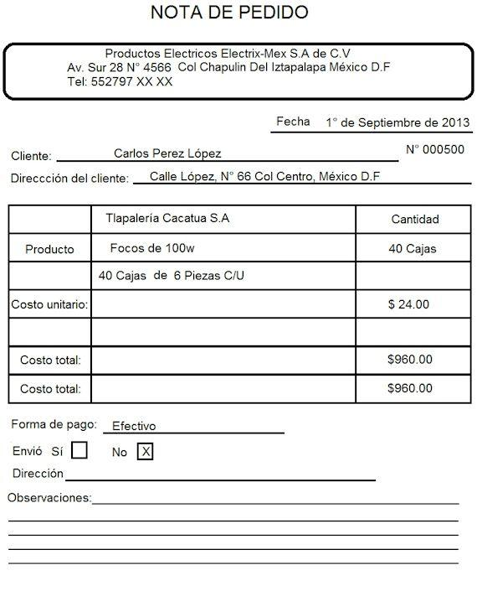
EJEMPLO

Slide 48
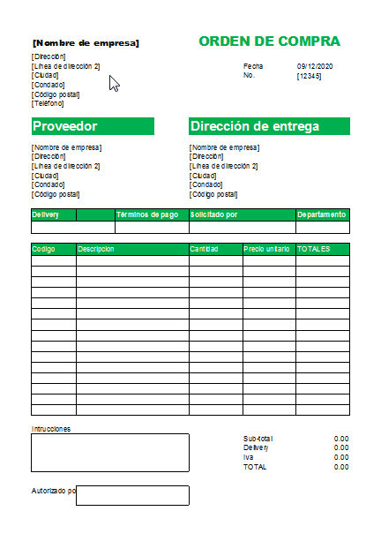
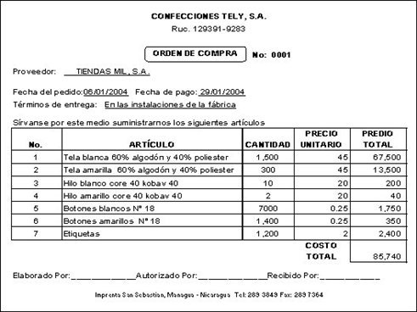
EJEMPLO

Slide 49
ECHEQ
Un ECHEQ es un cheque electrónico con las mismas funcionalidades que un cheque físico.
Existen tres clases de cheques:
Comunes,
De pago diferido,
Cancelatorio.

Slide 50
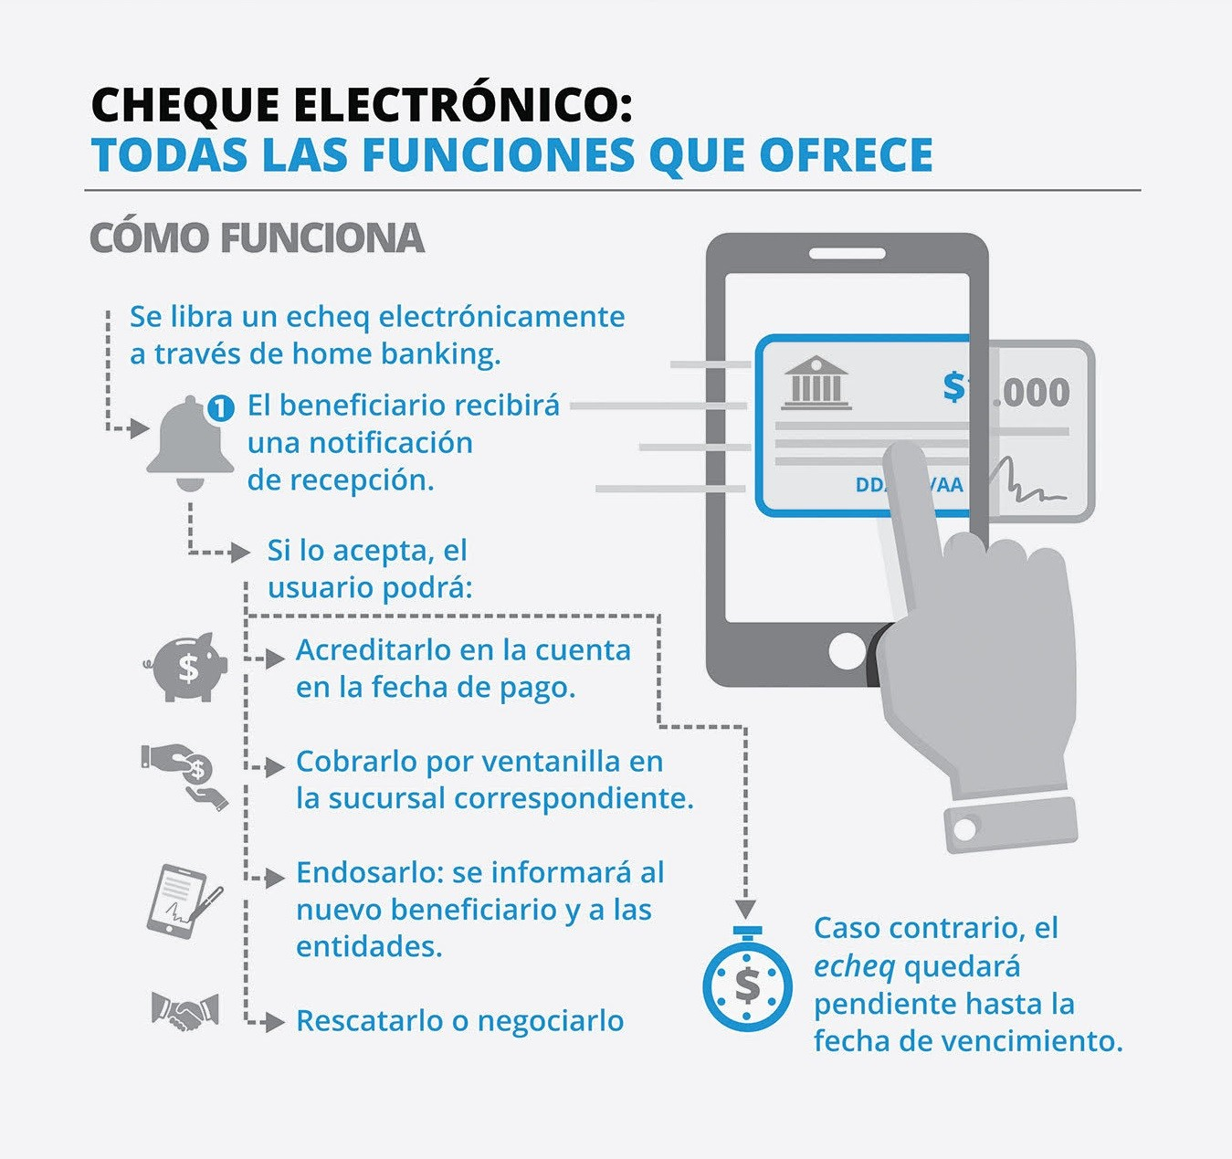

Slide 51
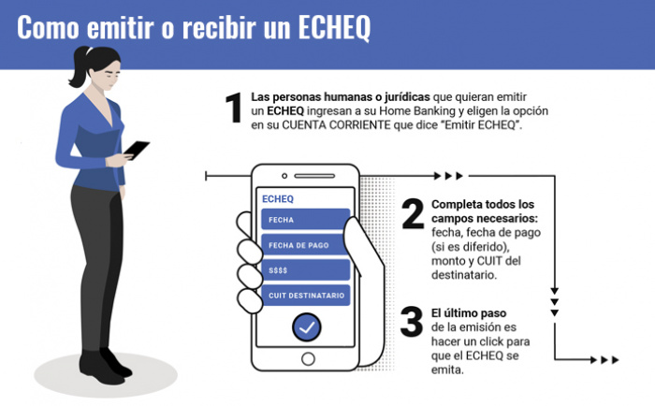

Slide 52
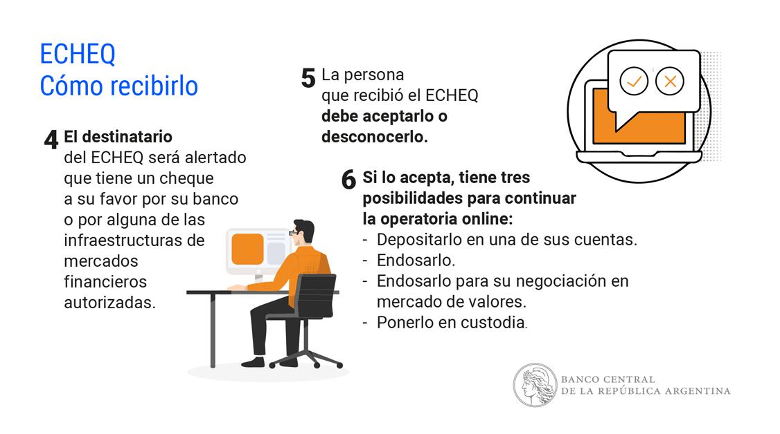

Slide 53
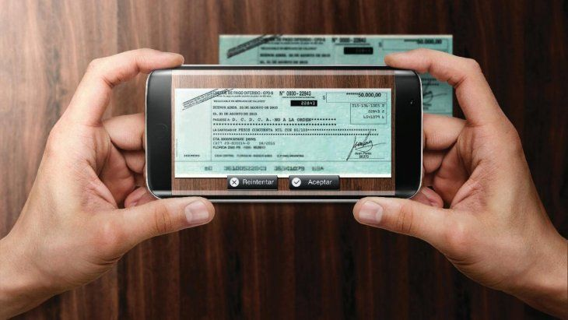

Slide 54
GRACIAS
Prof. DUARTE, ROMINA GISELA
Contadora Publica
Técnica Universitaria en Administración
Técnica Superior en Empresas e Industrias de la Madera

